Slide 1

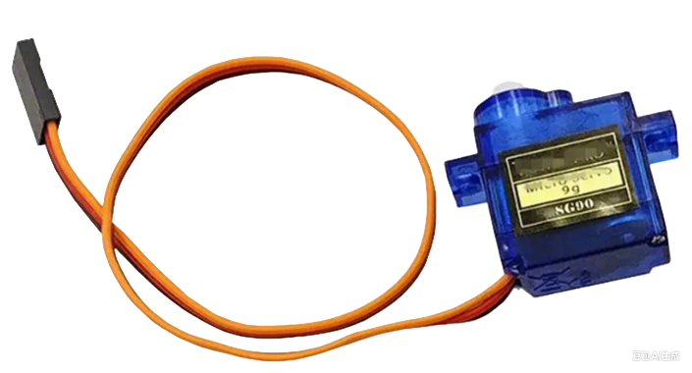
GenBotter电机开发教程
【03-01】
舵机运行原理
高博士
2025

Slide 2
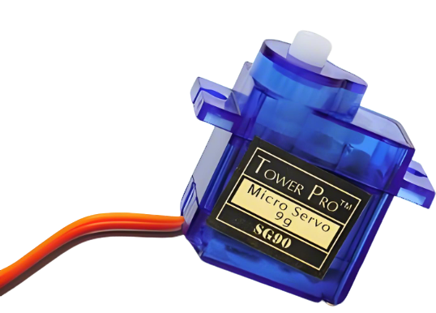
快速掌握
舵机开发

Slide 3
1、舵机拆解
GenBotter电机开发板

Slide 4
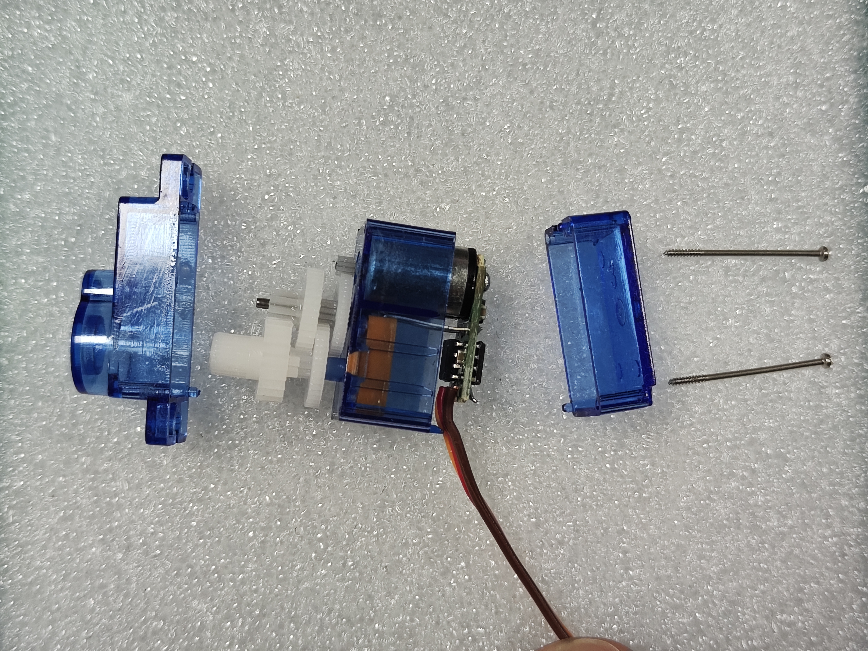
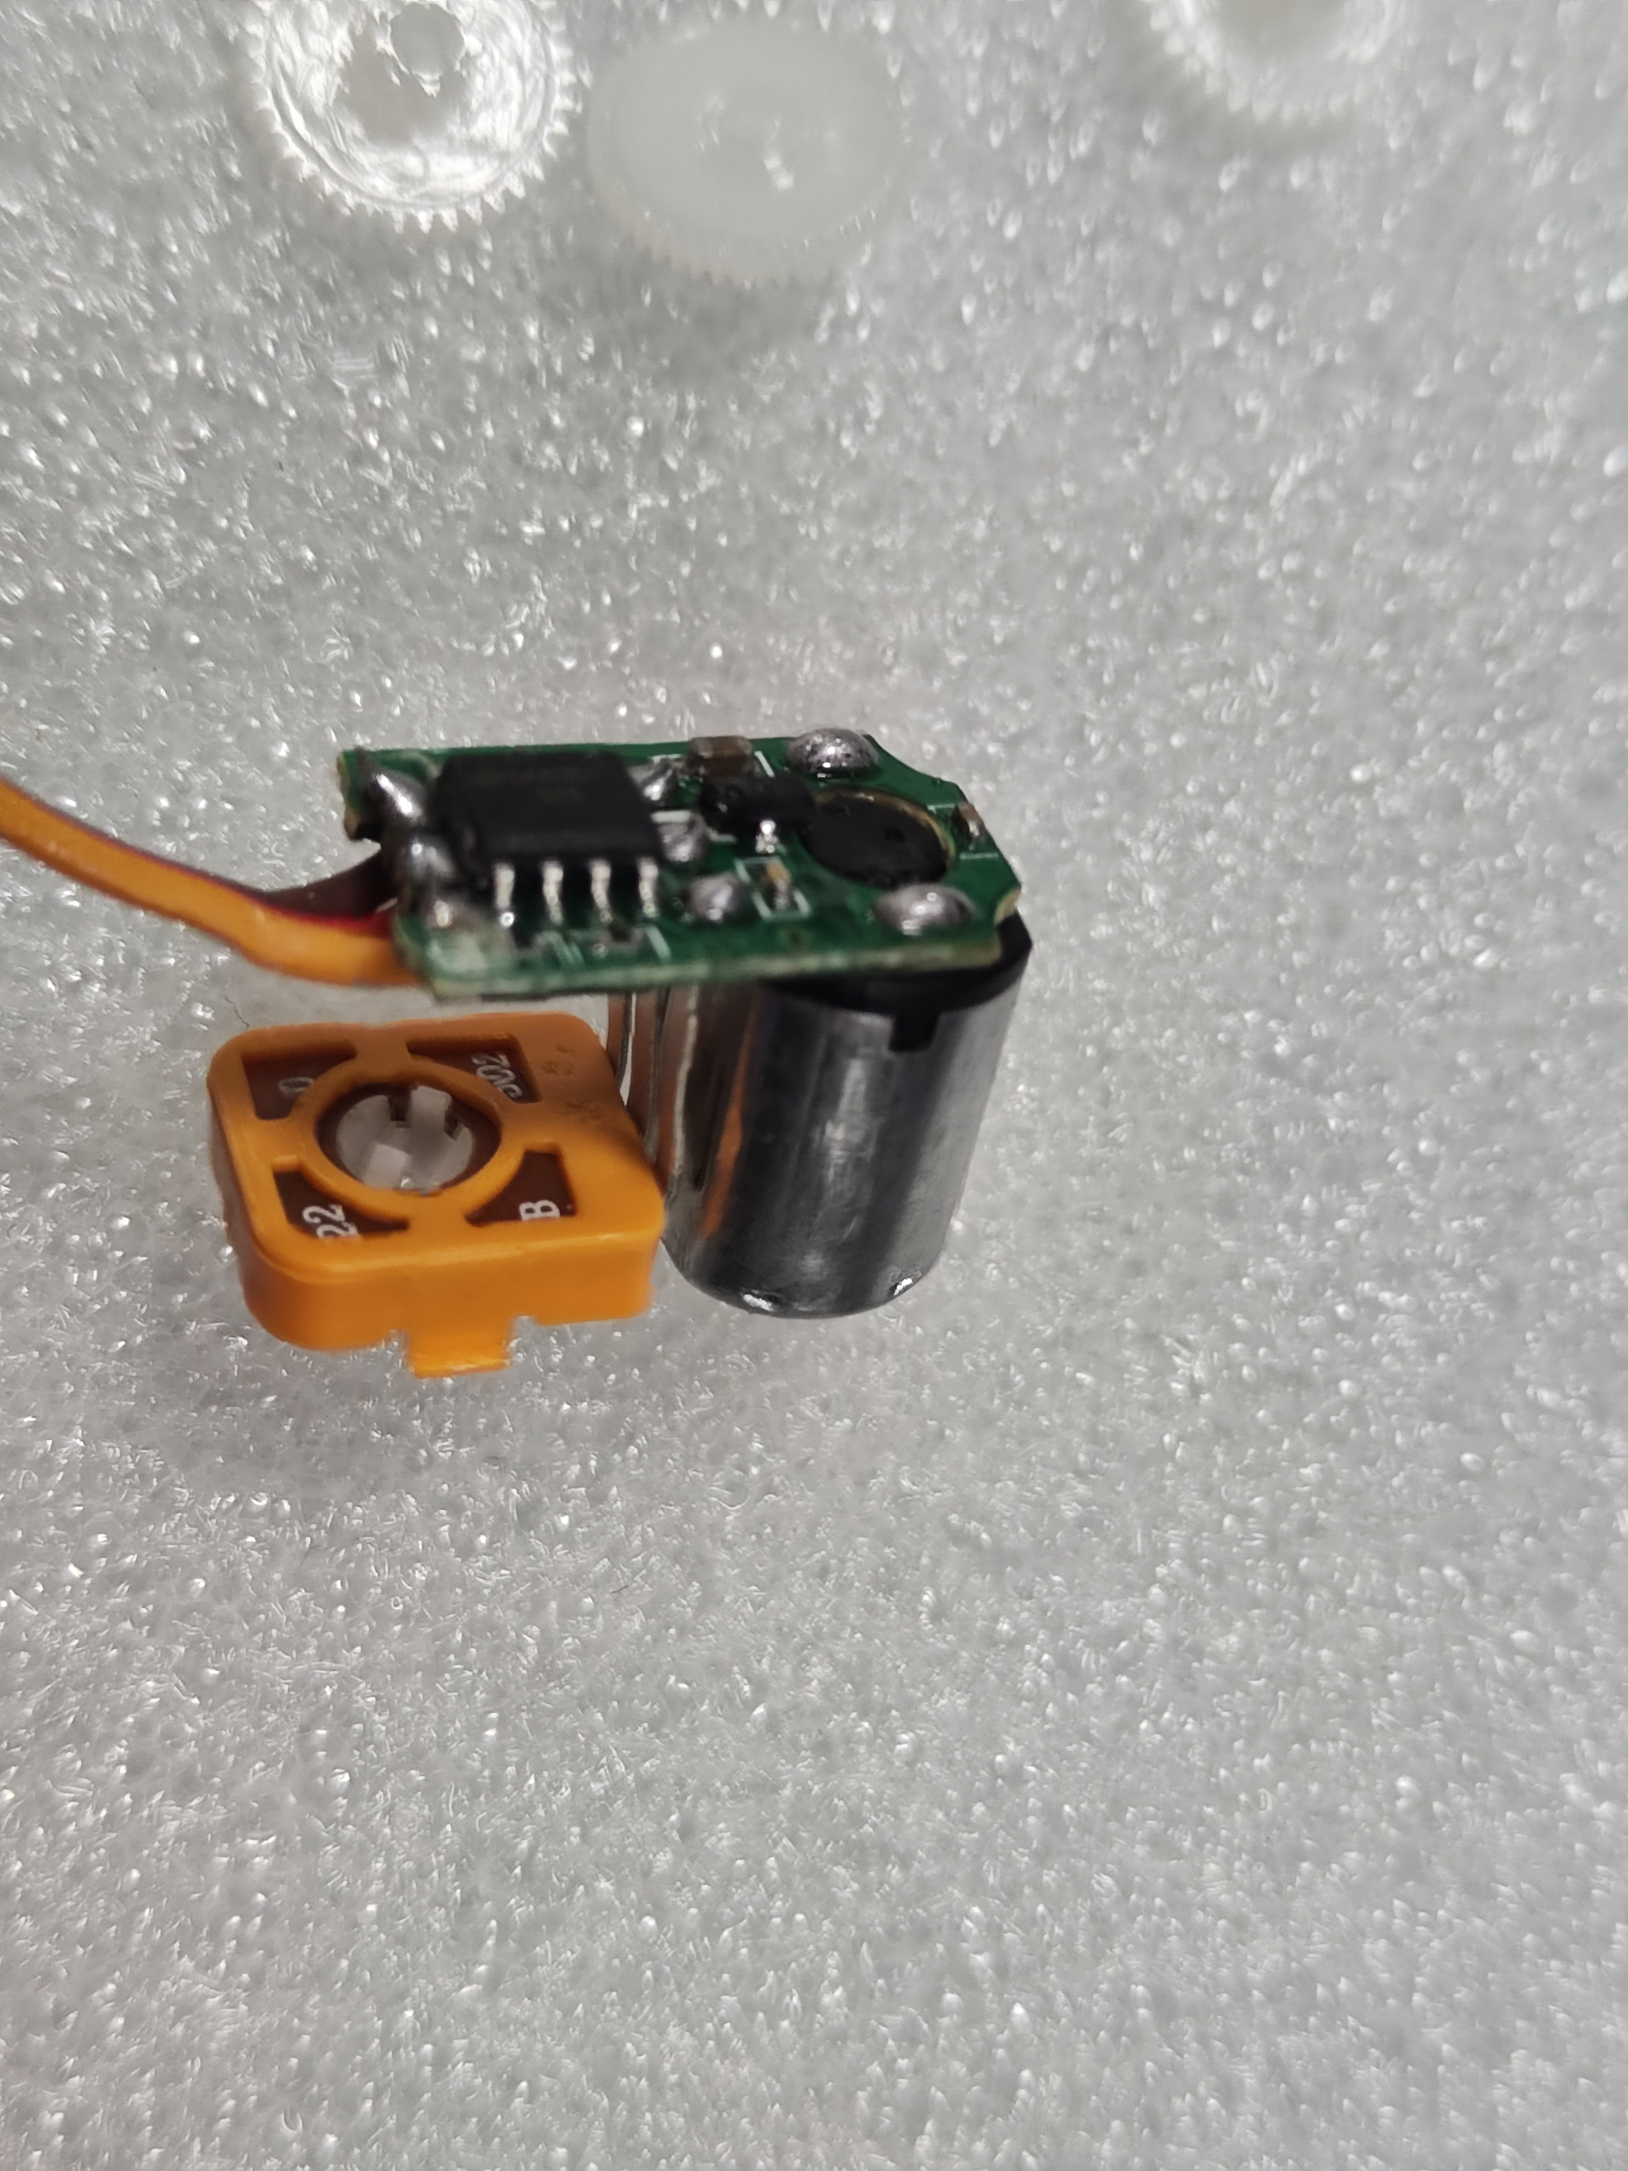
1.1 SG90舵机拆解图
电位器
与输出齿轮相连

Slide 5
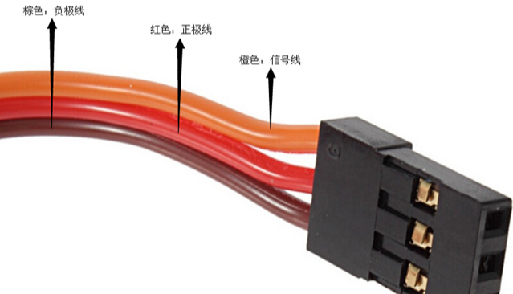
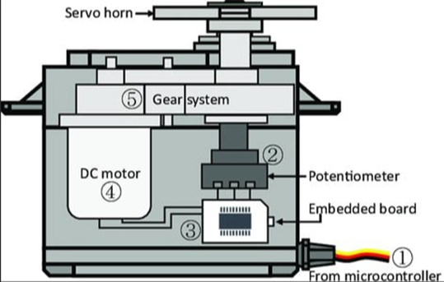
1.2 舵机构造
①：信号线：接收来自微控制器的控制信号；
②：电位器：可以测量输出轴的位置量，属于整个伺服机构的反馈部分；
③：内部控制器：处理来自外部控制的信号，驱动电机以及处理反馈的位置信号，是整个伺服机构的核心；
④：电机：作为执行机构，输出多少转速，转矩，位置；
⑤：传动机构/舵机系统：该机构根据一定传动比，将电机输出的行程缩放到最终输出的角度上.
红线 ： 3.3v/ 5v
黑 / 棕线 ： GND
黄线 ： 信号线

Slide 6
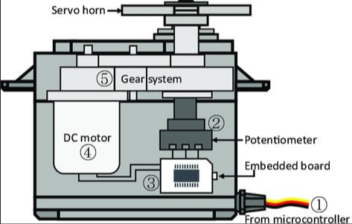
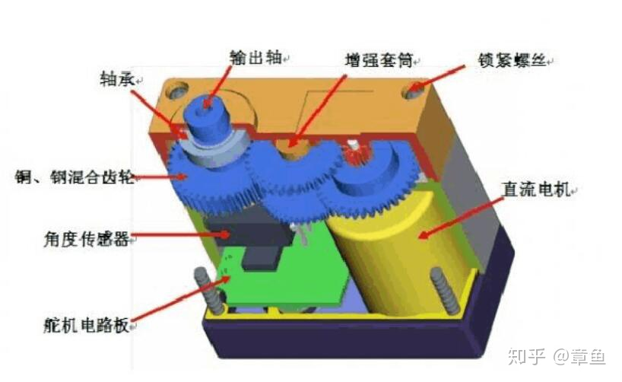
1.3 原理框图
舵机也叫也叫 RC 伺服器，通常用于机器人项目，也可以在遥控汽车，飞机等航模中找到它们。
控制电路
电机
变速齿轮组
电位器
电压比较器

Slide 7
1.4 舵机转动完整流程
1.收PWM
PWM来自控制器（如STM32）
PWM频率为50Hz（周期20ms）
2.解码PWM
解码PWM，提取脉冲宽度。
读电位器的电阻值（或电压值）
比较实际角度与目标角度
4.驱动电机
实际角度 < 目标角度，正转
实际角度 > 目标角度，反转
电机的转动通过减速齿轮组带动输出轴旋转，又改变电位器阻值。
5.达到目标角度
到达目标角度时，电位器的反馈信号与目标信号一致，误差为零。
控制电路停止驱动电机，舵机保持当前位置。
3.读电位器反馈
得到目标角度
脉冲宽度0.5ms~2.5ms，对应0°~180°
得到实际角度

Slide 8
2、舵机的控制方法

Slide 9
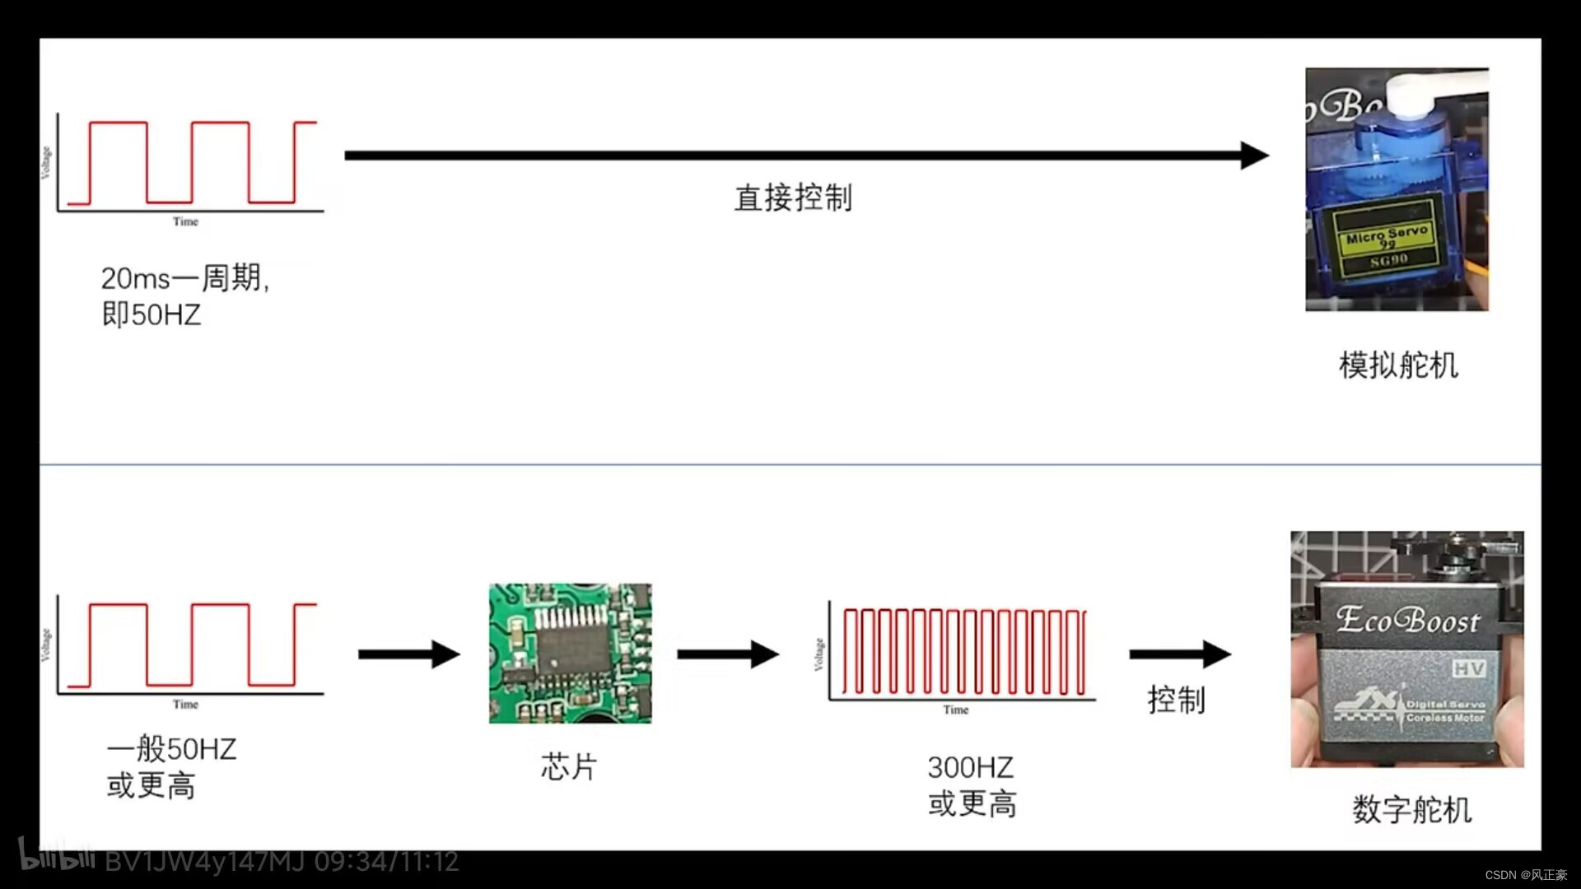
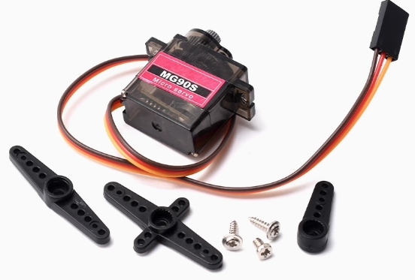
2.1 模拟舵机与数字舵机区别

Slide 10
2.2 PWM模拟舵机的控制——脉宽与舵机转动角度
0.5ms---------0度
0.6ms---------9度
0.7ms---------18度
0.8ms---------27度
0.9ms---------36度
1.0ms---------45度
1.1ms---------54度
1.2ms---------63度
1.3ms---------72度
1.4ms---------81度
1.5ms---------90度
1.6ms---------99度
1.7ms---------108度
1.8ms---------117度
1.9ms---------126度
2.0ms---------135度
2.1ms---------144度
2.2ms---------153度
2.3ms---------162度
2.4ms---------171度
2.5ms---------180度
0.5mS~2.5mS
20mS

Slide 11
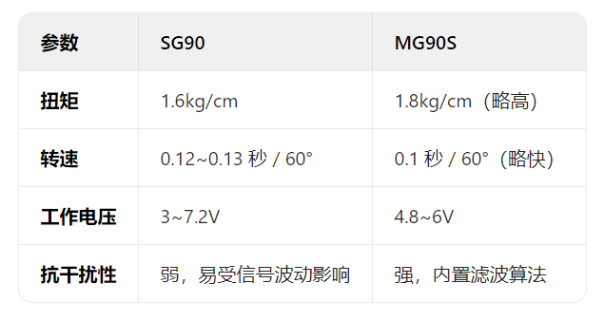
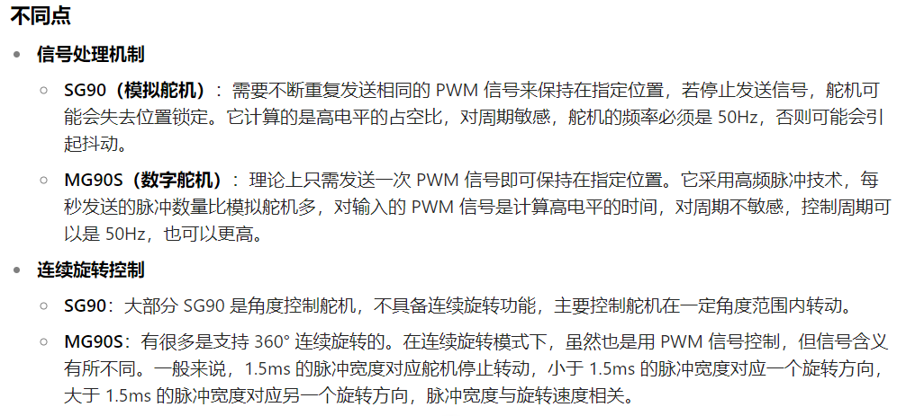
2.3 数字舵机（Digital Servo），MG90S为例
和模拟舵机（Analog Servo）在基本的机械结构方面是完全一样的，最大区别在控制电路上，数字舵机的控制电路比模拟舵机的多了微处理器和晶振。

Slide 12
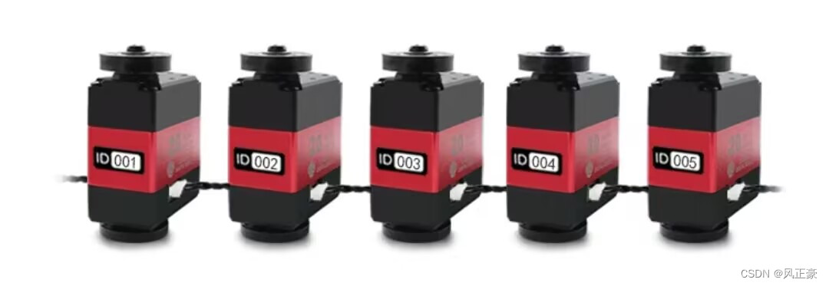
2.4 总线舵机的控制
总线舵机
这类舵机属于数字舵机，不使用的PWM波控制，而是采用的串口控制。
一个串口可以控制多台舵机。每个舵机有一个ID号，根据这个ID号，可以实现一个串口对多个舵机的控制。有点类似与I2C的仲裁机制。
可支持角度回读，可实时检测到舵机当前角度位置。

Slide 13
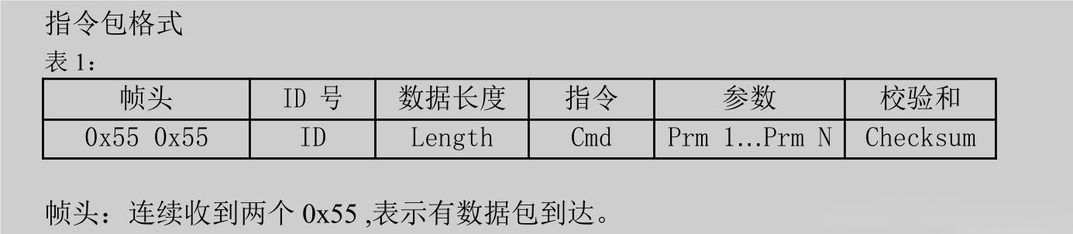
2.5 总线舵机的控制（示例）
指令包:
字段名 | 说明
帧头 | 连续收到两个 0x55 ,表示有数据包到达。
ID | 每个舵机一个独立 ID 号。范围 0～253, 十六进制 0x00～0xFD。254(0xFE) 为广播 ID,若控制器发出的 ID 号为 254(0xFE)，所有的舵机均接收指令，但都不返回应答信息，（读取舵机 ID 号除外，具体说明参见下面指令介绍）以防总线冲突。
数据长度 | 等于待发送的数据（包含本身）长度，从帧头到校验和。
指令 | 控制舵机的各种指令，如位置、速度控制等。
参数 | 除指令外需要补充的控制信息。
校验和： | Checksum = ~ (ID + Length + Cmd+ Prm1 + … Prm N)若括号内的计算和超出 255,则取最低的一个字节，“~”表示取反。

Slide 14
POWERPOINT DESIGN
2025
谢谢大家
主讲人：
高博士
时间：
2025.7

